Slide 1
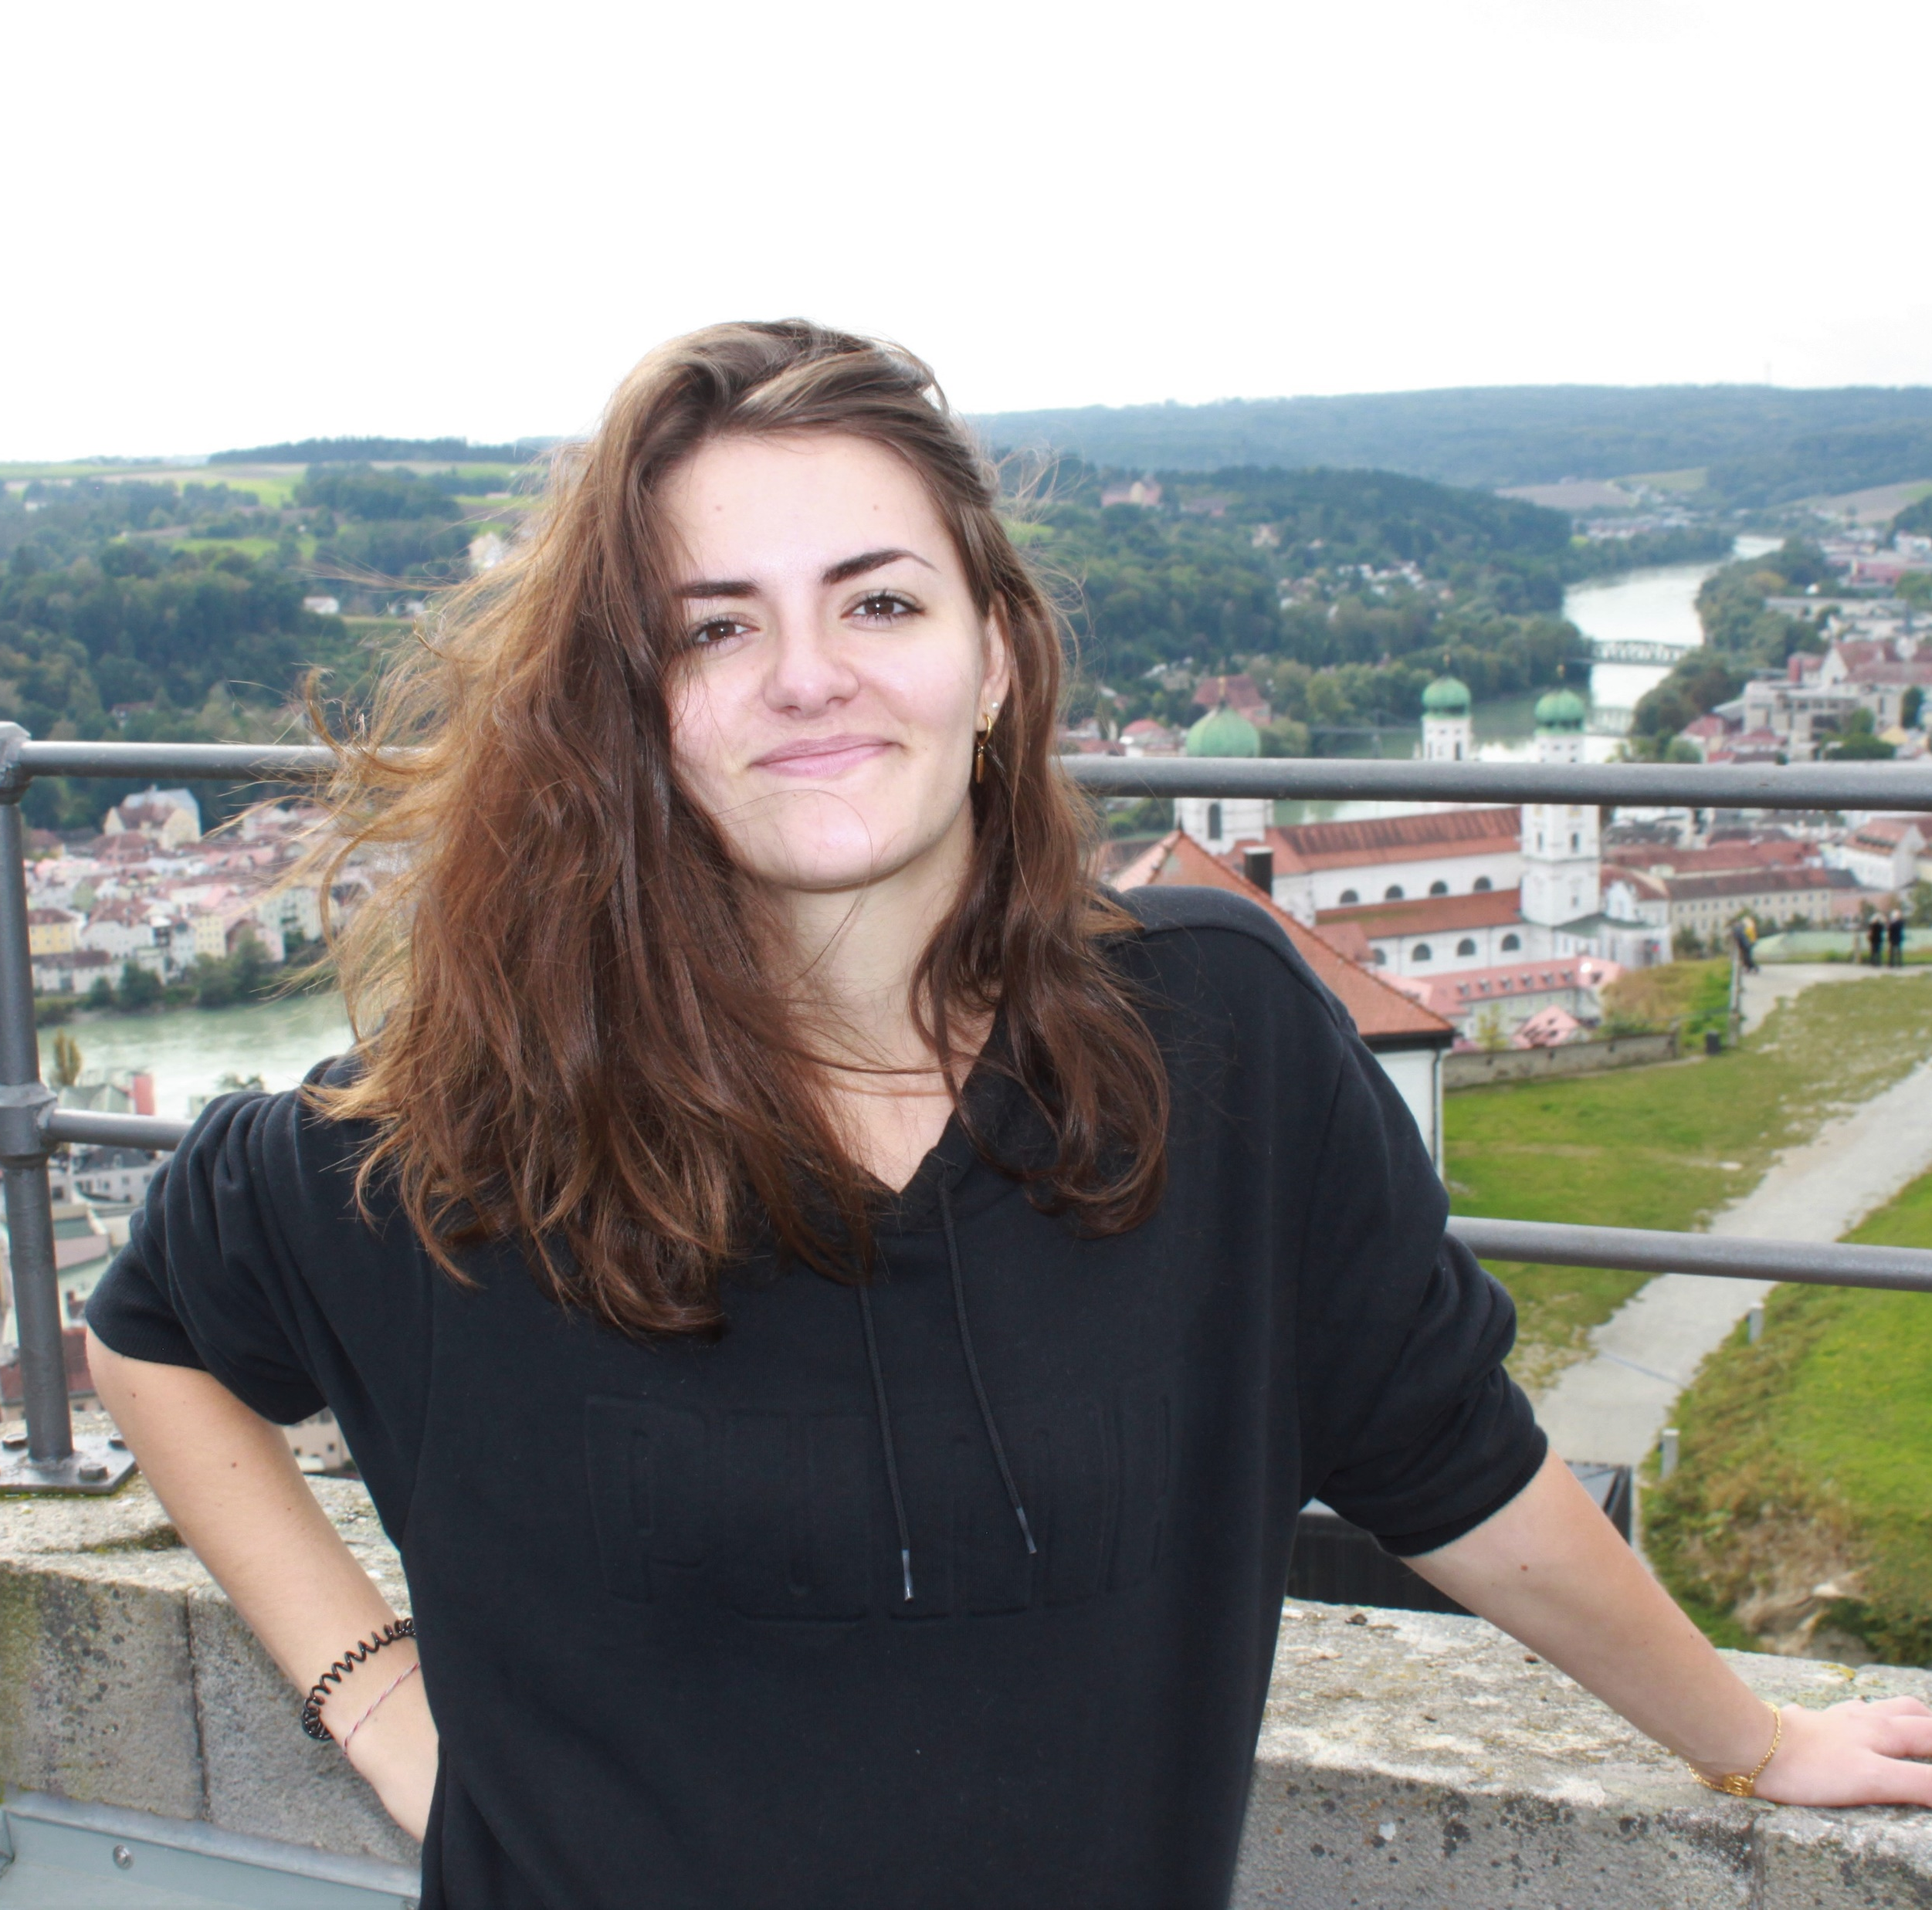
Christina!
Ich studiere Mittelschullehramt im 9. Semester und habe die Fächer Deutsch, AWT, DiDaZ und ev. Religionslehre in der Fächerkombination.
christina-escout@web.de
Mittwoch
14:00-16:00
https://fau.zoom.us/j/96963818359

